Slide 1
ТЕМА 5.
Ресурси Інтернет у сфері культури
5.1. Загальні особливості культури Інтернету. Переваги та недоліки використання Інтернет в сучасному культурному середовищі
5.2. Взаємозв’язок Інтернету, демократії та інформаційної політики
5.3. Географія Інтернету. Безпека та стратегія в епоху Інтернету

Slide 2
ЗМІСТОВИЙ МОДУЛЬ 2.
Ресурси Інтернет у сфері культури
Мета: знайомство з особливостями культури Інтернет як провідного середовища взаємодії людей в умовах постіндустріального суспільства.
2

Slide 3
5.1. Загальні особливості культури Інтернету. Переваги та недоліки використання Інтернет в сучасному культурному середовищі
Інтернет-культура (англ. Internet culture) – це культура подання інформації та культура спілкування користувачів в Інтернеті, яка може розглядатися як вид масової культури та кіберкультур.
3

Slide 4
Інтернет-культура породила такі явища як:
- блоги
-інтернет-література
-культура соціальних мереж та ін.
Атрибутом інтернет-культури є, серед іншого, використання в мові «смайликів» та акронімів англійських виразів, таких як IMHO (In My Humble/Honest Opinion — «на мою скромну думку») символізують бажання носія культури скоротити обсяги набору на клавіатурі або економію знайомств у SMS. Ці та деякі інші традиції інтернет-культури сягають, серед іншого, ранніх кіберкультур користувачів комп'ютерних мереж, відмінних від Інтернету, наприклад, Фідонета та локальних мереж.
4

Slide 5
Створення Інтернету позитивно вплинуло на наше суспільство, давши нам можливість спілкуватися з іншими людьми в Інтернеті, зберігати інформацію, таку як файли та зображення та допомагати підтримувати наш добробут. У міру розвитку Інтернету цифрові та аудіофайли можна було створювати та публікувати в Інтернеті, він став одним із основних джерел інформації, бізнесу та розваг, що призвело до створення різних платформ соціальних мереж, таких як Instagram, Twitter, Facebook та Snapchat.
5

Slide 6
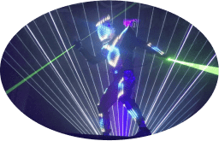
5.2. Взаємозв’язок Інтернету,
демократії та інформаційної політики
Електронна демократія-демократична політична система, в якій інформаційні системи та технології використовуються для виконання найважливіших функцій демократичного процесу: поширення інформації та комунікація, об'єднання інтересів громадян та прийняття рішень (шляхом наради та голосування).
6

Slide 7
Існує шість базисних принципів демократичної участі в інформаційному суспільстві:
1) усі громадяни або, принаймні переважна їх кількість, повинні брати участь у процесах прийняття рішень;
2) синергія (добровільна участь у вирішенні загальних проблем) та взаємодопомога (готовність жертвувати своїми інтересами) як основа вироблення політичних рішень;
3) доступність широким масам населення всієї необхідної інформації для обґрунтованого ухвалення політичних рішень;
4) отримана вигода та доходи повинні розподілятися між усіма громадянами;
5) вирішення політичних питань слід шукати шляхом переконання та досягнення загальної згоди;
6) прийняте рішення має реалізовуватись шляхом спільних дій, співпраці всіх громадян.
7

Slide 8
Відмінними рисами інтернет-спільнот вважаються:
1
регулярна відвідуваність досить стабільними аудиторіями мережного ресурсу, навколо якого створюється співтовариство;
2
наявність зворотного зв'язку завдяки інтерактивним можливостям ресурсу;
3
створення власної субкультури, з усіма обов'язковими атрибутами: ієрархією, етичними та поведінковими нормами, рольовими іграми, спільною участю в online/offline заходах.
8

Slide 9
Поточна (рухлива, хмарна) демократія
1
це найбільш гнучкий варіант мережевий демократії, симбіоз прямої та представницької демократії
2
Її суть зводиться до наступного. Оскільки окремо взятий громадянин не може однаково добре розумітися одночасно на всіх проблемах, він має право з будь-якого питання делегувати свій голос іншим учасникам голосування, у тому числі експертам (фахівцям чи політикам від різних партій, а також безпартійним).
9

Slide 10
На окрему увагу заслуговує концепція «електронного уряду» (далі - ЕП), яка не тотожна поняттю електронного демократії. Відповідно до визначення Європейського комісії, електронний уряд – це використання у державних структурах інформаційно-телекомунікаційних технологій на тлі проведення організаційних реформ та формування у державних службовців навичок, спрямованих на покращення функціонування держструктур та підвищення рівня наданих ними послуг. З цього випливає, що основна мета застосування ЕП – підвищення ефективності роботи державних служб.
Індекс розвитку електронного уряду (EGovernment Development Index, EGDI) складається раз на два роки Департаментом економічного і соціального розвитку ООН (UN DESA, United Nations Department of Economic and Social Affairs).
Індекс складається із трьох підіндексів, що характеризують стан ІКТ-інфраструктури, людського капіталу та онлайнових державних послуг. Розподіл країн відповідно до рівня EGDI у 2020 році, згідно дослідження ООН стосовно електронного уряду, подано на рис. 27.
10

Slide 11
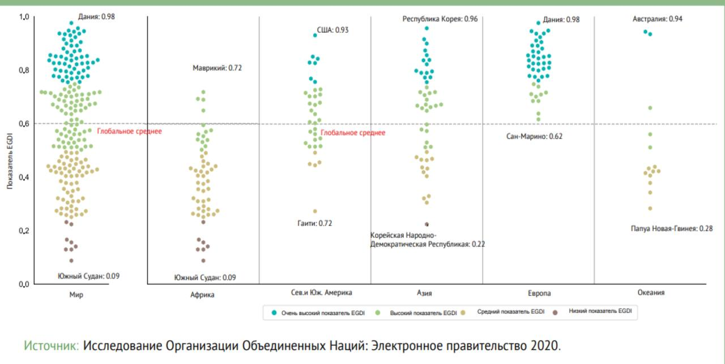
Рис. 27. Глобальний та регіональний розподіл 193 країн відповідно до рівня EGDI, 2020 р.
11

Slide 12
Перелік країн Європи з найбільш високими значеннями Індексу розвитку електронного уряду (EGDI) у 2020 році подано в табл.2.
12

Slide 13
Умовні напрями взаємодії між органами державного управління, громадянами та суб'єктами комерційної діяльності:
держава-бізнес/бізнес-держава (Government-to-Business/Business-to-Government,G2B/B2G);
держава-держава (Governmentto-Government, G2G);
держава-громадяни/громадяни-держава (Government-to Citizen/Citizen-to-Government, G2C/С2G);
держава-службовці (Government-to-Employees, G2E).
13

Slide 14
Європейська модель характеризується наявністю наддержавних інститутів – Європарламенту, Єврокомісії, Європейського суду, рішення яких є обов'язковими для виконання усіма країнами ЄС. Тому ця модель орієнтована насамперед на вирівнювання умов та координацію діяльності електронного уряду для країн – членів Європейського союзу. Вона втілює у реальність модель G2G.
Азіатська модель спирається на специфічний стиль управління, азіатський тип корпоративної культури та багатошарову систему державного управління, організованого за принципом ієрархічної піраміди Така модель є практичним здійсненням G2E.
Північноамериканська модель електронного уряду отримала поширення у США та Канаді. Американська модель передбачає не просто доступ до сайтів урядових організацій, а й, що в багато в чому визначає її специфіку, стає місцем вільного обміну ідеями, ініціативами, майданчиком для обговорення результатів тих чи інших робіт та укладання бізнес-угод.
14

Slide 15
5.3. Географія Інтернету. Безпека та стратегія в епоху Інтернету
У географії глобальної мережі Інтернет наприкінці ХХ – на початку XXI століть відбулися масштабні зрушення, пов'язані з суттєвим скороченням кількісних розривів між країнами світу та згладжуванням територіальних диспропорцій на рівні проникнення Інтернету. Загострення глобальної проблеми інформаційної безпеки та управління Інтернетом у другому десятиріччі ХХІ ст. спричинило диверсифікацію трафік-потоків, розвиток незалежних регіональних мереж та внутрішньорегіональних телекомунікацій, а також значні геополітичні зрушення, що викликало суттєву децентралізацію та перебудову світової мережі Інтернет.
15

Slide 16
Для організації безпечного віддаленого доступу до захищених мереж важливо використовувати засоби криптографічного захисту, для предиктивного захисту можна застосовувати системи аналізу трафіку NTA (Network Traffic Analysis), розгортати системи виявлення (IDS) та запобігання (IPS) вторгнень, які фіксують та блокують несанкціонований доступ до комп'ютерних системи.
Швидке зростання кількості атак програм-вимагачів останніми роками турбує багатьох. Якщо дані стали жертвою атаки програми-здирника, і їх неможливо розшифрувати, то викуп, швидше за все, не дасть результату. За даними щорічного звіту Sophos, за вірусами-вимагачами, із 32% організацій, які заплатили викуп за останній рік, лише 8% вдалося розшифрувати та отримати всі свої дані, з них 29% змогли відновити не більше половини своїх даних.
16

Slide 17
Щоб подолати проблеми та залучити до процесів забезпечення безпеки своїх співробітників, організації повинні використовувати багатосторонній підхід, який включає:
навчання співробітників у сфері безпеки
управління ризиками
створення цифрового сховища
узгоджена система безпеки
17

Slide 18
ДЯКУЮ ЗА УВАГУ!
18

